Slide 1

Atatürk University
PLAKA TANIMA SİSTEMİ
23 Aralık 2025
Hazırlayanlar Hira Yalçın, Beren Köse, Dilara Yılmaz, Ebrar Yılmaz
Öğrenci NO: 240711002, 240711031, 240711016, 240711014

Slide 2
01
Giriş
06
Kullanılan Metodlar
02
Örnekler
07
Teorik Tablolar
Genel Bakış
03
Problem Tanımı
04
Amaç
05
Sistem Bakışı

Slide 3

GİRİŞ
Plaka Tanıma
(License Plate Recognition – LPR), görüntü veya video akışlarından araç plakalarını otomatik olarak tespit eden ve okuyan, bilgisayarlı görü tabanlı bir sistemdir. Bu teknoloji, hızlı ve güvenilir araç tanımlaması sağladığı için modern ulaşım sistemlerinde önemli bir role sahiptir. Plaka tanıma sistemleri; trafik takibi, otopark yönetimi, güvenlik ve akıllı şehir uygulamalarında yaygın olarak kullanılmaktadır. Bu alanlarda manuel plaka okuma hem verimsiz hem de hataya açıktır.

Slide 4
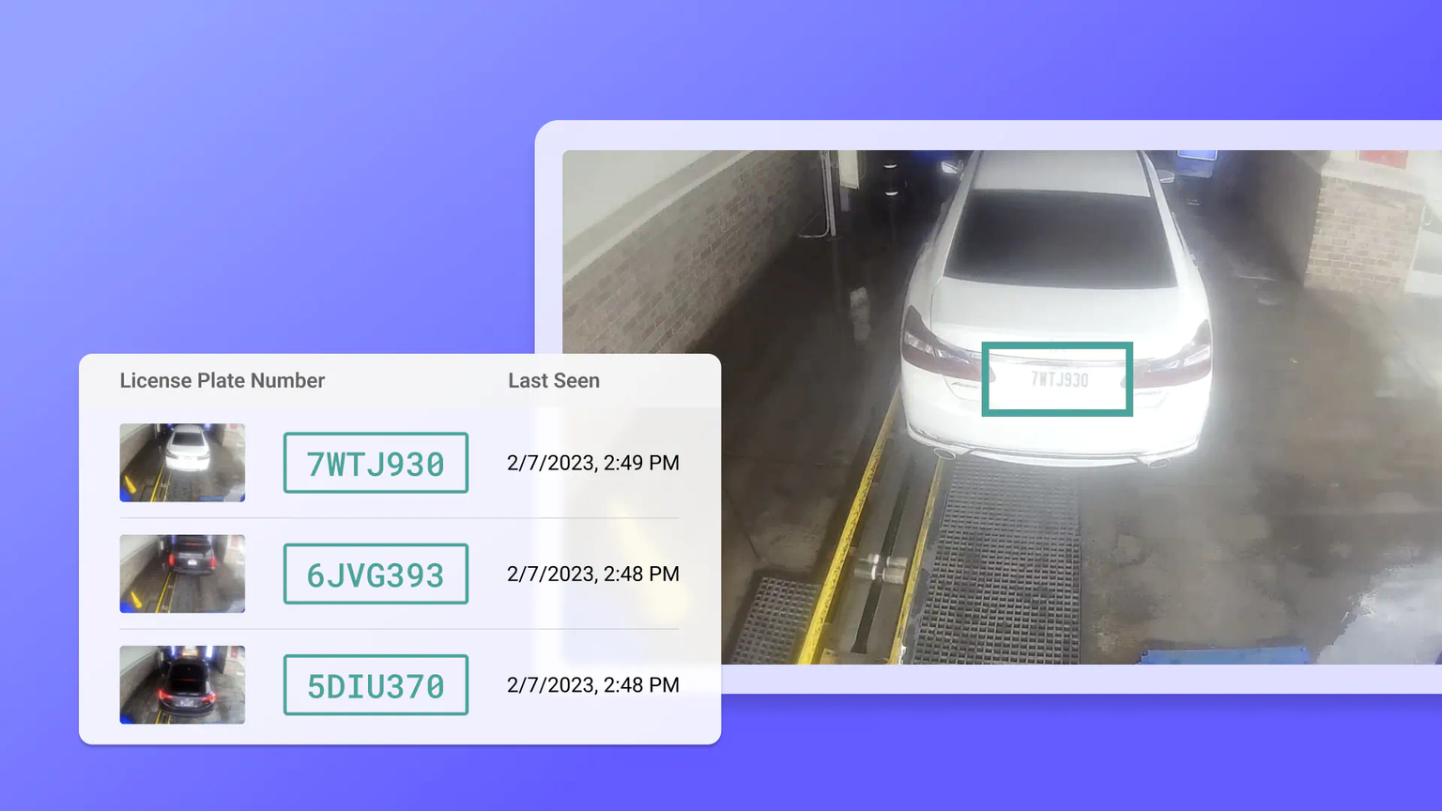
Örnek:

Slide 5
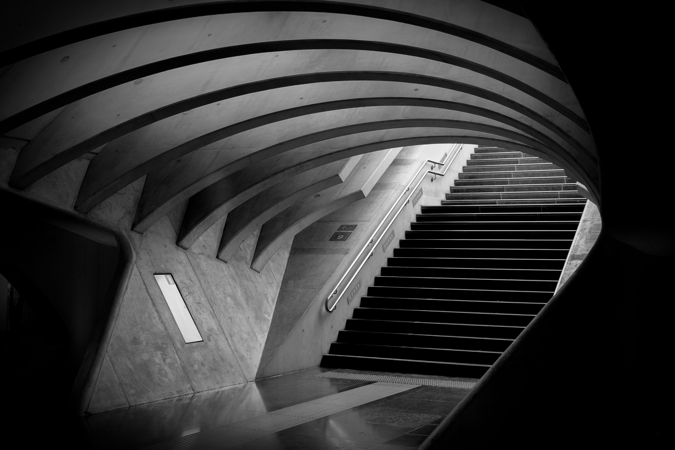
PROBLEM TANIMI
Manuel araç tanımlama yavaş, verimsiz ve insan hatasına açıktır. Trafik kavşakları ve otoparklar gibi yoğun ortamlarda araçları doğru şekilde takip etmek zorlaşır. Bu nedenle, farklı koşullar altında plakaları hızlı ve güvenilir şekilde tanıyabilen otomatik bir sisteme ihtiyaç vardır.

Slide 6
Bu projenin temel amacı otomatik bir plaka tanıma sistemi tasarlamaktır. Sistem, bir görüntüden plakayı tespit etmeyi, karakterleri ayırmayı ve yüksek doğrulukla tanımayı hedefler.
Amaç

Slide 7
Sistem giriş olarak bir görüntü veya video alır.
01
Görüntü kalitesini artırmak için ön işleme adımlarını uygular.
02
Sistem Bakışı
Daha sonra plaka bölgesi tespit edilir ve plaka üzerindeki karakterler çıkarılarak tanınır.
03
Son olarak tanınan metin çıktı olarak gösterilir.
04

Slide 8
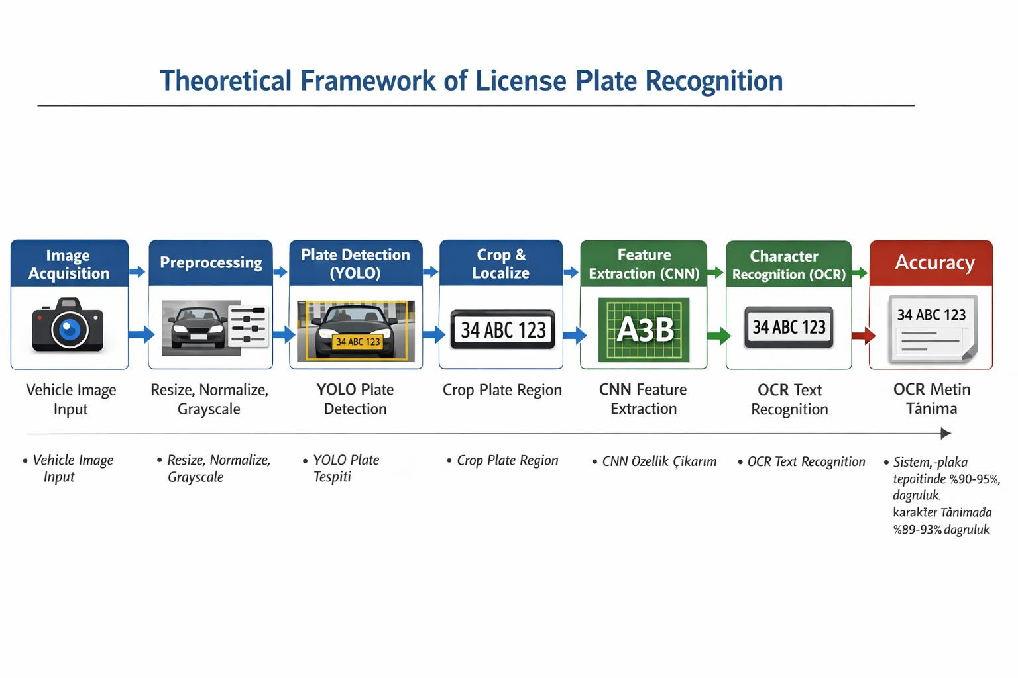
TEORİK TABLO

Slide 9
01
VERİ SETİ HAZIRLIĞI VE ÖN İŞLEME
02
EPOCH
KULLANILAN YÖNTEMLER
03
YOLO
04
OCR
05
ACCURACY

Slide 10
Veri seti, plaka tanıma sisteminin öğrenmesini sağlayan en temel bileşendir. Derin öğrenme modelleri, plakayı veya karakterleri “ezberlemez”; bunun yerine veri setindeki örnekler üzerinden genelleme yapmayı öğrenir. Bu nedenle veri setinin kalitesi, çeşitliliği ve doğruluğu sistem performansını doğrudan etkiler.
Veri Seti

Slide 11
İyi bir plaka tanıma veri seti aşağıdaki özelliklere sahip olmalıdır:
• Farklı araç türleri (otomobil, kamyon, motosiklet)
• Farklı ışık koşulları (gündüz, gece, düşük ışık)
• Farklı kamera açıları (önden, arkadan, çapraz)
• Hareketli ve sabit araç görüntüleri
• Temiz, kirli, hasarlı veya kısmen kapalı plakalar
• Farklı plaka fontları ve yazı boyutları
Bu çeşitlilik, modelin gerçek hayatta karşılaşacağı senaryolara uyum sağlamasını kolaylaştırır.
Plaka Tanıma Veri Setinin İçermesi Gereken Özellikler

Slide 12
YOLO gibi nesne tespit algoritmaları için veri setinin etiketlenmiş (annotated) olması gerekir.
• Her görüntüde plaka bölgesi sınırlayıcı kutu (bounding box) ile işaretlenir.
• YOLO formatında etiketleme şu bilgileri içerir:
• Sınıf etiketi (plaka)
• Kutunun merkez koordinatları
• Genişlik ve yükseklik (normalize edilmiş)
Yanlış veya hatalı etiketleme, modelin yanlış öğrenmesine ve düşük doğruluğa neden olur.
Etiketleme Süreci

Slide 13
Veri seti genellikle şu şekilde ayrılır:
• %70–80 Eğitim (Training Set)
Modelin öğrenme süreci için kullanılır.
• %10–20 Doğrulama (Validation Set)
Epoch sırasında performans izlemek için kullanılır.
• %10 Test (Test Set)
Modelin hiç görmediği verilerle başarımını
ölçmek için kullanılır.
Veri Setinin Bölünmesi

Slide 14
Ön İşleme Nedir?
Ön işleme, ham görüntülerin modele verilmeden önce daha anlaşılır ve tutarlı hale getirilmesi işlemidir. Amaç, modelin gereksiz ayrıntılarla uğraşmasını engelleyerek önemli bilgilere odaklanmasını sağlamaktır.
Plaka Tanımada Kullanılan Temel Ön İşleme Adımları
1. Yeniden Boyutlandırma (Resizing)
Görüntüler, modele uygun sabit bir boyuta getirilir. Bu, eğitim süresini kısaltır ve bellek kullanımını optimize eder.
2. Normalizasyon
Piksel değerleri genellikle 0–1 aralığına çekilir. Bu işlem, sinir ağının daha dengeli ve hızlı öğrenmesini sağlar.
3. Gri Tonlamaya Çevirme
Renk bilgisi plaka tanımada çoğu zaman gerekli değildir. Gri tonlama, veri boyutunu azaltırken karakter detaylarını korur.
Ön İşleme

Slide 15
4. Gürültü Azaltma
Kamera kaynaklı bozulmalar, OCR performansını düşürür.
Bu nedenle:
• Gaussian Blur
• Median Filter
gibi filtreler kullanılarak gürültü azaltılır.
5. Kontrast Artırma
Plaka karakterleri ile arka plan arasındaki fark artırılır. Bu adım özellikle OCR doğruluğunu ciddi oranda yükseltir.
6. Eşikleme (Thresholding)
Görüntü siyah-beyaz hale getirilir.
• Global threshold
• Adaptive threshold
yöntemleri kullanılabilir. Bu adım, karakter sınırlarını belirginleştirir.
7. Morfolojik İşlemler
Karakterlerdeki kopuklukları gidermek veya fazla pikselleri temizlemek için:
• Erosion
• Dilation
işlemleri uygulanır.
Ön İşleme

Slide 16
EPOCH
Epoch (Eğitim Turu) Nedir?
Derin öğrenme ve yapay sinir ağları literatüründe Epoch, eğitim veri setindeki tüm örneklerin (görsellerin, verilerin) sinir ağı üzerinden tam bir kez geçirilmesi sürecini ifade eder. Bir başka deyişle, modelin eğitim setindeki her bir veriyi bir kez "görmesi", analiz etmesi ve bu verilerden bir şeyler öğrenmeye çalışması bir epoch olarak adlandırılır.
GPU_mem: Modelin eğitimi sırasında ekran kartı (GPU) üzerinde kullanılan anlık bellek miktarıdır.
box_loss: Modelin plaka çevresine çizdiği sınırlayıcı kutuların (bounding box) gerçek konumdan ne kadar saptığını gösteren hata payıdır.
cls_loss: Modelin tespit edilen nesneyi doğru sınıfa (örneğin "plaka") atama konusundaki hata oranıdır.
dfl_loss: Sınırlayıcı kutu kenarlarının gerçek nesne sınırlarıyla ne kadar hassas örtüştüğünü ölçen dağılım kaybıdır.
Instances: İlgili eğitim adımında işlenen toplam nesne (plaka) sayısını ifade eder.

Slide 17
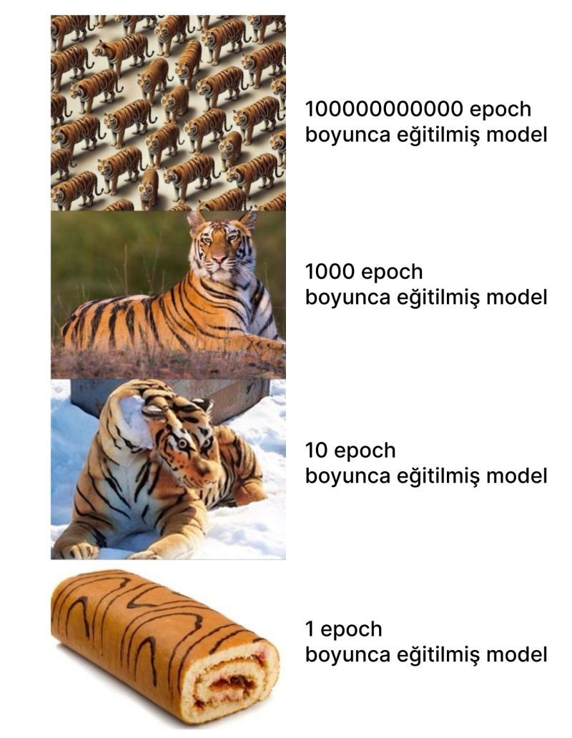
ÖRNEK
Modelin birden fazla epoch boyunca eğitilmesi, tahmin doğruluğunu zamanla artırır. Uygun epoch sayısının seçilmesi, öğrenme ve genelleme performansı arasında denge kurmak açısından kritik öneme sahiptir. Bu projede, en uygun epoch değerini belirlemek için normal şartlarda doğrulama kaybının (validation loss) uzun vadeli izlenmesi planlanmış olsa da; mevcut donanım kaynaklarının (GPU) optimizasyonu ve işlem süresinin verimli kullanılması adına epoch sayısını 20 olarak beliredik. Fakat normalinde epoch sayısının 50 ile 100 arasında olması gerekirdi.

Slide 18
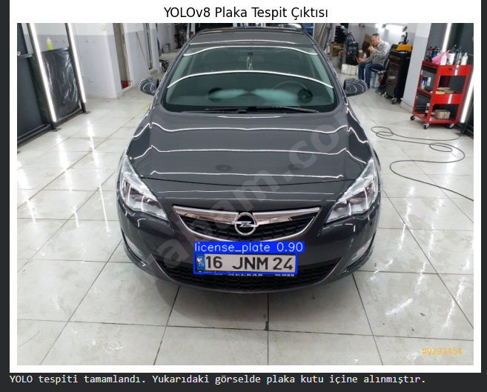

YOLO, nesneleri tek bir ileri besleme adımında tespit eden gerçek zamanlı bir nesne algılama algoritmasıdır.
Sınırlayıcı kutuları ve sınıf etiketlerini aynı anda tahmin ettiği için oldukça hızlıdır.
YOLO, giriş görüntüsünü ızgaralara ayırarak her bir hücre için sınırlayıcı kutular tahmin eder.
Bu yapı, karmaşık arka planlarda bile plakaların verimli bir şekilde tespit edilmesini sağlar.
YOLO
Örnek:
Bir araç görüntüsü verildiğinde YOLO, plakanın bulunduğu bölgeyi doğrudan tespit ederek etrafına bir kutu çizer.

Slide 19
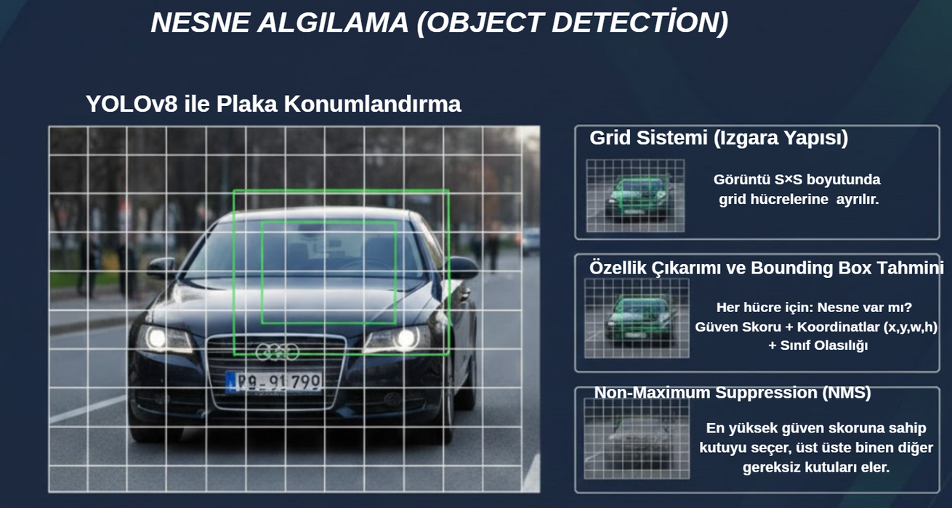
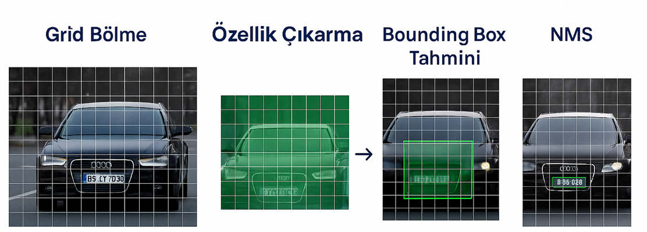
Grid Bölmeleme: Her hücre, kendi bölgesinde
bir nesne olup
olmadığını tahmin etmekle görevlidir.
Özellik Çıkarma: Her hücreden görsel özellikler çıkarır ve sayısal vektörlere dönüştürür.
(renk, kenar, doku vb)
Bounding Box Tahmini: Her hücre, nesne varsa onun konumunu ve sınıfını tahmin eder.
Bu tahmin bir kutu (bounding box) olarak ifade edilir.
Tahmin vektörü = [ confidence,x,y,w,h,class probabilities]
Confidence: Nesnenin gerçekten var olma olasılığı (örneğin: 0.92)
Kordinatlar; x,y: kutunun merkez noktası
w,h: kutunun genişlik ve yükseklik değerleri.
Sınıf Olasılığı: Nesnenin hangi sınıfa ait olduğu
(örneğin “plaka”) ve bu sınıfa ait olma ihtimali.
NMS (Non-Maximum Suppression): Birden fazla kutu varsa, en güvenilir olan seçiliyor,
diğerleri eleniyor.

Slide 20
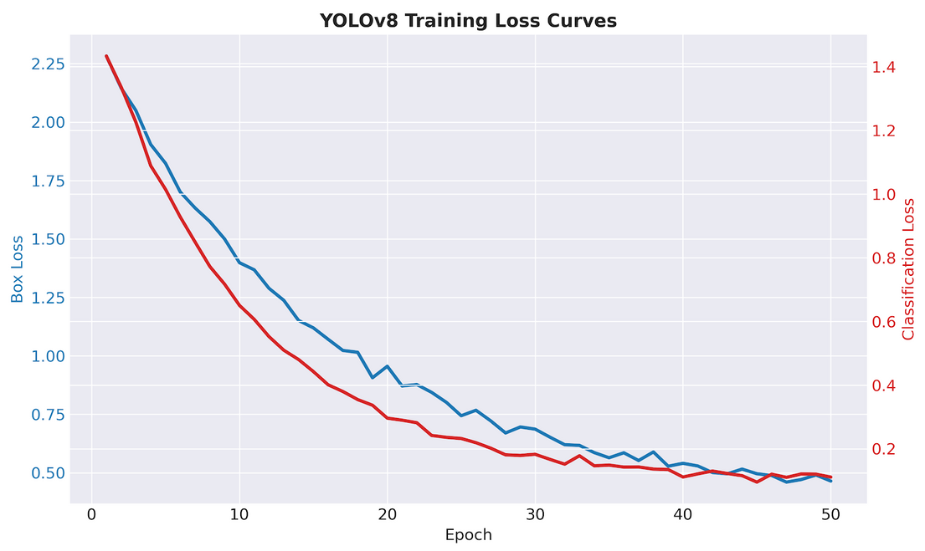
YOLO (You Only Look Once) Eğitiminde Kayıp Fonksiyonu
Box Loss (box_loss): Tahmin edilen kutu (bounding box) ile gerçek kutu arasındaki farkı minimize etmeye çalışır.
Bu genellikle kordinat hatası olarak adlandırılır.
IOU(Intersection Over Union) )kullanılarak hesaplanabilir. Amaç, kutuların doğru konumlanmasını sağlamaktır.
Classification Loss (cls_loss): Modelin doğru sınıfı tahmin edip etmediğini ölçer. Genellikle Cross-Entropy Loss ile hesaplanır. Amaç, nesnenin doğru sınıfa atanmasını sağlamaktır.
Kayıp Fonksiyonunun Minimuma İndirilmesi
Eğitimde her adımda kayıp hesaplanır ve gradient descent ile azaltılır.
Başlangıçta kayıp yüksektir çünkü model rastgele tahminler yapar.
Zamanla box loss ve classification loss azalır, tahminler daha doğru hale gelir.
Sürecin sonunda kayıp düşük seviyelere iner → model daha güvenilir sonuçlar üretir.

Slide 21
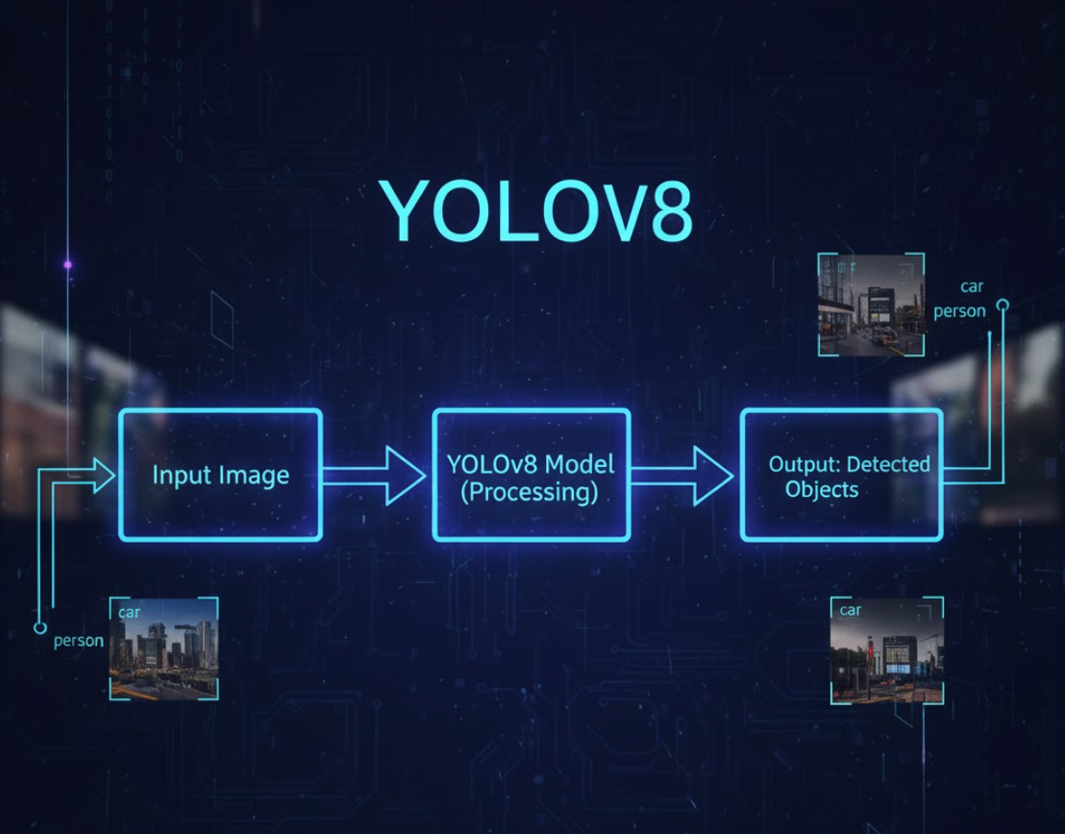
Neden YOLOv8?
Hız: Tek geçişte çalışır , gerçek zamanlı videolarda FPS kaybı olmadan akıcı sonuç verir.
Doğruluk: Küçük ve uzakytaki plakaları önceki sürümlere göre daha başarılı yakalar , yüksek mAP/Recall sağlar.
Esneklik: .pt formatıyla mobil cihazlara ve web sunucularına kolayca entegre edilir, best.pt en iyi modeldir.
(YOLOv8 ailesi, farklı boyutlarda modeller içerir: YOLOv8 ailesi, farklı boyutlarda modeller içerir: YOLOv8n (nano), YOLOv8s (small), YOLOv8m (medium), YOLOv8l (large), YOLOv8x (extra large))
Neden YOLOv8s modeli ?
️ Hızlı ve Verimli: Gerçek zamanlı plaka tespiti, düşük güçlü cihazlarda bile akıcı çalışır.
Küçük Model: Hafif yapısı sayesinde düşük işlem gücüyle doğru sonuç verir.
Gerçek Zamanlı: Düşük gecikme ile anında tahmin yapar.
Doğru: Küçük ve uzaktaki plakaları yüksek başarıyla yakalar.
Esnek: GPU/CPU uyumlu, Jetson gibi cihazlarda çalışabilir.
Kolay Eğitim: Hazır modellerle hızlıca uyarlanabilir.

Slide 22
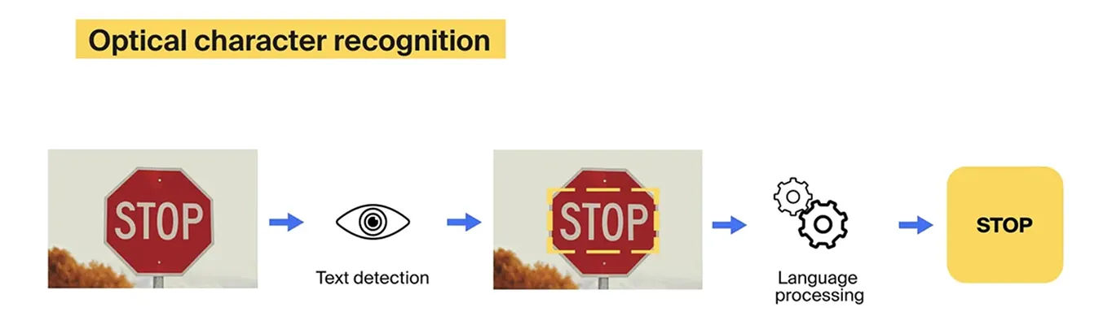
OCR
Optik Karakter Tanıma (OCR), metin içeren görüntüleri makine tarafından okunabilir metne dönüştüren bir tekniktir. Bu projede OCR, plaka tespitinden sonra karakterleri tanımak için kullanılmıştır.OCR performansı, tespit edilen ve kırpılan plaka bölgesinin kalitesine büyük ölçüde bağlıdır. Eşikleme ve kontrast artırma gibi ön işleme adımları, OCR doğruluğunu önemli ölçüde artırmaktadır.
"OpenCV plakanın görünürlüğünü,
EasyOCR okunabilirliğini, Regex ise doğruluğunu
garanti altına alır."
Adım 1: OpenCV ile Görüntü İyileştirme (Pre-processing) Slogan: "OCR için görseli en net hale getirme."
Gri Tonlama (Grayscale):cv2.cvtColor() 3 kanallı renkli görüntü (RGB), tek kanallı griye dönüştürülerek karakterlerin kontrastı artırılır.
Boyutlandırma (Resize): cv2.resize()Küçük plakalar Bicubic Interpolation yöntemiyle 2 kat büyütülerek piksellenme önlenir.
Otsu Eşikleme (Otsu’s Thresholding): cv2.threshold()Işık değişimlerini otomatik hesaplayarak plakayı "saf siyah-beyaz" (binary) hale getirir; karakterleri arka plandan tamamen ayırır.
Crop (Kesme): YOLO'nun verdiği koordinatlara göre img[y1:y2, x1:x2] komutuyla OpenCV yapar.

Slide 23
OCR
Adım 2: EasyOCR ile Optik Karakter Tanıma (Inference) Slogan: "Piksel dünyasından metin dünyasına geçiş."
Derin Öğrenme Tabanlı Okuma: EasyOCR, arkasında yatan PyTorch mimarisi ve ResNet + LSTM ağlarını kullanarak görseldeki şekilleri analiz eder.
Çok Dilli Destek: Projede ['tr', 'en'] dilleri tanımlanarak Türkiye'ye özgü harf karakterlerinin (Örn: Ç, Ş, İ) tanınması sağlanmıştır.
Karakter Skorlaması: Model, her karakter için bir güven skoru (confidence) belirler ve en olası metin dizisini çıktı olarak verir.
Bağımsız Çalışma: Plakanın konumundan bağımsız olarak, sadece kendisine verilen temizlenmiş "crop" görüntüye odaklanır. Adım 3: Regex ve Mantıksal Düzeltme (Post-processing)
Slogan: "Hataları standartlara göre filtreleme."
Regex (Düzenli İfadeler): Türkiye plaka formatına (01-81 şehir kodu ile başlayan yapı) uymayan tüm karakterler ayıklanır.
Akıllı Düzeltme (Smart Fix): OCR'ın en sık yaptığı görsel hatalar kodla düzeltilir:
Sayı beklenen yerde 'Z' okunmuşsa **'7'**ye dönüştürülür.
'O' harfi okunmuşsa rakam olarak **'0'**a çevrilir.
TR Bandı Temizliği: Plakanın solunda bulunan mavi "TR" bandının oluşturduğu gereksiz harf kalıntıları algoritmik olarak silinir.
Final Çıktı: Ham ve kirli metin verisi, sistemin veri tabanına kaydedebileceği saf ve doğru plaka metnine dönüştürülür.

Slide 24
OCR
Neden OCR (Optik Karakter Tanıma) Kullandık?
Veriyi Anlamlandırma: Neden Sadece Tespit Yetmez?
Pikselden Veriye Dönüşüm: YOLOv8 modelimiz plakanın yerini (koordinatlarını) mükemmel şekilde saptar; ancak plakanın içinde ne yazdığını "okuyamaz". OCR, bu görsel bilgiyi bilgisayarın işleyebileceği String (metin) formatına dönüştürür.
Otomasyon ve Veri Tabanı Kaydı: Bir plaka tanıma sisteminin asıl amacı, geçen araçların bilgisini bir Excel dosyasına veya veri tabanına kaydetmektir. OCR olmadan bu işlem manuel kalır; OCR ile süreç %100 otonom hale gelir.
Gerçek Zamanlı Karar Mekanizması: Okunan metin sayesinde sistem; "Bu araç otoparka girebilir mi?", "Hız sınırı aştı mı?" veya "Aranan bir araç mı?" gibi sorulara anlık yanıt verebilir.
İnsan Hatasını Minimize Etme: Binlerce görseli manuel olarak incelemek yorucu ve hataya açıktır. EasyOCR gibi derin öğrenme tabanlı motorlar, yorulmadan ve standart bir doğruluk payıyla veriyi dijitalleştirir.

Slide 25
OCR
OCR Kullanımının Stratejik Avantajları
Genişletilebilirlik: Sistem sadece Türk plakalarını değil, OCR sayesinde farklı dillerdeki ve formatlardaki metinleri de okuyacak şekilde kolayca güncellenebilir.
Düşük Maliyetli Dijitalleşme: Herhangi bir sensöre (RFID vb.) ihtiyaç duymadan, sadece standart bir kamera görüntüsüyle gelişmiş bir takip sistemi kurulmasına olanak tanır.
Hukuki ve İdari Kanıt: Görselin üzerine okunan plakanın metin olarak basılması, denetim süreçlerinde dijital bir imza görevi görür.

Slide 26
OCR
EasyOCR Arka Plan Çalışma Mekanizması 1. Özellik Çıkarımı (CNN - ResNet):
Sistem, plakayı küçük parçalara ayırarak görseldeki kenar, köşe ve kavisleri tarar.
Görev: Harf ve rakamların geometrik yapısını (örneğin '8'in yuvarlaklığı, 'A'nın üçgen yapısı) sayısal verilere dönüştürür.
2. Sıralı Analiz (RNN - LSTM):
Karakterlerin sadece şekline değil, birbirleriyle olan dizilim sırasına odaklanır.
Görev: Karakterler arasındaki boşlukları ve sıralama mantığını (Örn: "34"ten sonra harf gelme olasılığı) analiz eder.
3. Karakter Eşleştirme (CTC Decoder):
Elde edilen tüm sayısal verileri, kütüphanesindeki alfabe ve rakamlarla eşleştirir.
Görev: "Bu şekil %98 ihtimalle 'B' harfidir" kararını vererek görseli dijital metne (String) çevirir.
"YOLOv8 nesneyi görür, CNN katmanı şekilleri çözümler, RNN katmanı harfleri sıraya dizer, CTC ise son metni yazar."

Slide 27
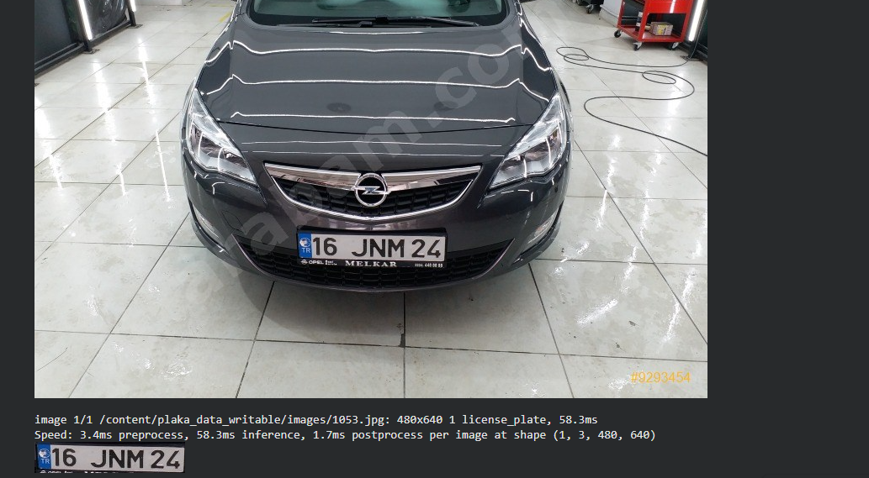

ÖRNEK
Yolo ile plaka görüntüsü tespit edildikten sonra OpenCV yardımıyla OCR'a hazır hale getirilir.
Plaka görüntüsü tespiti ve plakayı OCR'a hazır hale getirdikten sonra, "16 JNM 24" ifadesini görüntüden metin formatına dönüştürür.

Slide 28
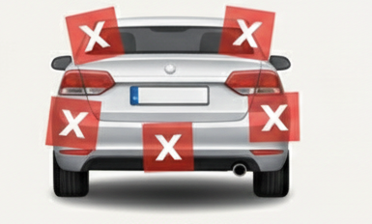
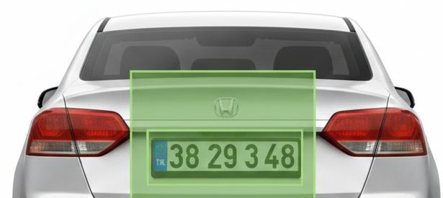
ACCURACY
Araba plaka tanıma sistemlerinde Accuracy yerine mAP50 kullanılmasının temel nedenleri şunlardır:
Konum Hassasiyeti: Accuracy, sadece "plaka var mı, yok mu" sorusuna yanıt verir; ancak plakanın nerede olduğuyla ilgilenmez. mAP50 ise modelin plakayı doğru bulmasının yanı sıra, çizdiği kutunun gerçek plaka ile en az %50 oranında örtüşmesini (IoU ≥ 0.50) şart koşar.
Tespit Başarısı: Plaka tanıma bir "nesne tespiti" (object detection) görevidir. mAP50, modelin plakayı hem doğru sınıflandırdığını hem de doğru şekilde çerçeve içine aldığını ölçen, bu alandaki standart ve daha güvenilir bir metriktir.
Hatalı Yönlendirmeyi Önleme: Eğer sadece Accuracy kullanılırsa, model plakanın yerini tamamen yanlış çizse bile "plaka buldum" dediği için başarılı sayılabilir. Bu durum, sistemin devamındaki OCR (karakter okuma) aşamasının yanlış bölgeye bakmasına ve başarısız olmasına neden olur.
Dengeli Değerlendirme: Accuracy, veri setindeki dengesizliklerden (örneğin plakasız çok fazla görüntü olması) kolayca etkilenip yanıltıcı sonuçlar verebilirken; mAP50, tespit kalitesini çok daha hassas ve gerçekçi bir şekilde yansıtır.
Accuracy (Doğruluk Oranı) Nedir?
Modelin yaptığı tüm tahminlerin (doğru ve yanlış) ne kadarının gerçekten doğru olduğunu gösteren genel bir performans ölçütüdür.
mAP50 (mean Average Precision 50) Nedir?
Tanım: Modelin bir nesneyi (örneğin plakayı) hem doğru tespit edip etmediğini hem de doğru konumda bulup bulmadığını ölçen bir metriktir.

Slide 29
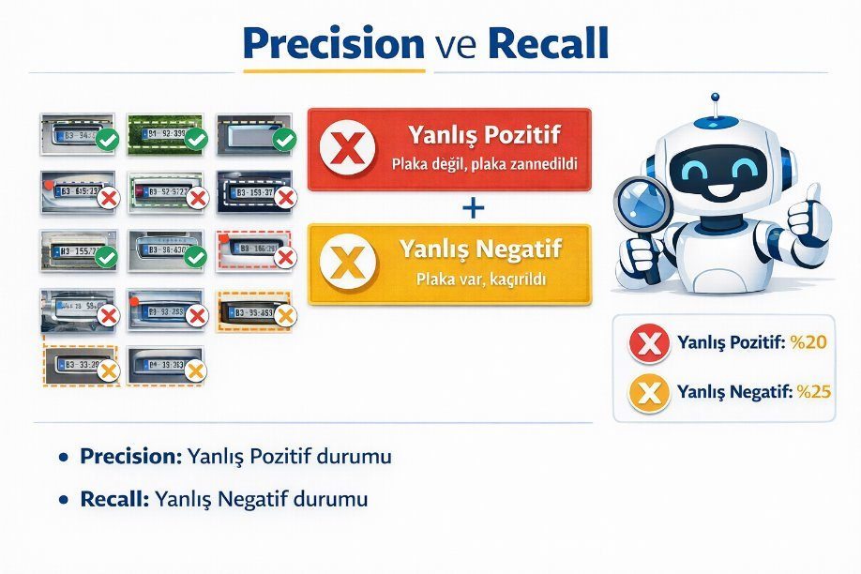
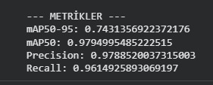
ACCURACY
Precision (Kesinlik): Modelin “plaka” dediği tespitlerin ne kadarının gerçekten plaka olduğunu gösterir.
Model 10 tane “plaka” dedi
Bunların 9’u gerçekten plaka, 1’i yanlış
Precision = 9 / 10 = yüksek
Recall (Geri Çağırma): Gerçekte var olan plakaların ne kadarının model tarafından bulunabildiğini gösterir.
Fotoğrafta 10 gerçek plaka var
Model 8 tanesini buldu, 2 tanesini kaçırdı
Recall = 8 / 10
KOD ÇIKTISI

Slide 30
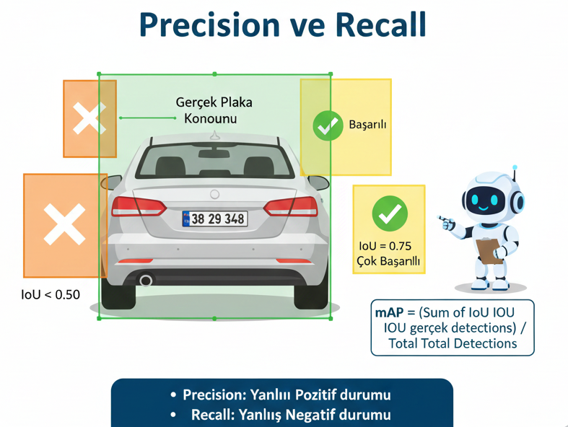
DOĞRULUK
mAP50: Plakanın konumu yaklaşık doğruysa başarılı sayılır
(IoU ≥ 0.50). → Genel tespit doğruluğunu gösterir.
IoU ne?
Modelin çizdiği kutu ile gerçek plakanın kutusu ne kadar üst üste geliyor buna bakılıyor.
mAP50–95: 0.50–0.95 arası tüm IoU değerlerinin ortalamasıdır. → Daha hassas ve gerçekçi model başarısını ölçer.
IoU = 0.50, 0.55, 0.60, … 0.95
Hepsinin ortalaması alınıyor
Kutu hem doğru yerde
hem de çok düzgün çizilmiş mi?
Bu yüzden mAP50–95 her zaman daha düşüktür
KOD ÇIKTISI

Slide 31
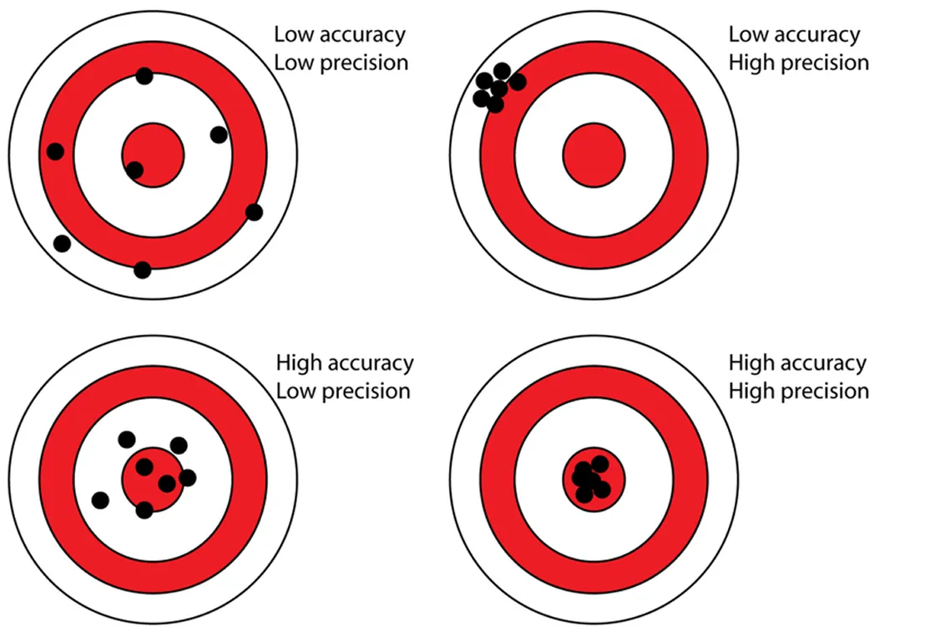
Model hedeften uzaktır ve tahminleri tutarsızdır. Plaka yerine far veya tampon gibi yanlış bölgeleri, her seferinde farklı koordinatlarla tespit eder.
Model hatalı bir bölgeye odaklanmıştır ancak bu hatasında istikrarlıdır. Her seferinde plaka yerine sabit bir yanlış noktayı (örneğin vidayı) kararlı bir şekilde işaretler.
Model doğru bölgeyi (plaka civarı) tespit eder fakat tahmin çerçeveleri değişkendir. Sınırlayıcı kutuların (bounding box) boyutları ve konumları her karede farklılık gösterir.
Model hem plakayı doğru konumda bulur hem de tahminleri yüksek örtüşme oranıyla (IoU >=0.50) süreklilik arz eder. Bu, plaka tanıma sistemi için hedeflenen ideal performans seviyesidir.

Slide 32

Atatürk University
Teşekkürler
24 December 2025
Written by Hira Yalçın, Beren Köse, Dilara Yılmaz, Ebrar Yılmaz
Student ID: 240711002, 240711031, 240711016, 240711014

Slide 33
References / Kaynakça
1. Redmon, J., Divvala, S., Girshick, R., & Farhadi, A. (2016).
You Only Look Once: Unified, Real-Time Object Detection.
Proceedings of the IEEE Conference on Computer Vision and Pattern Recognition (CVPR).
2. Redmon, J., & Farhadi, A. (2018).
YOLOv3: An Incremental Improvement.
arXiv preprint arXiv:1804.02767.
3. LeCun, Y., Bottou, L., Bengio, Y., & Haffner, P. (1998).
Gradient-Based Learning Applied to Document Recognition.
Proceedings of the IEEE, 86(11), 2278–2324.
4. Goodfellow, I., Bengio, Y., & Courville, A. (2016).
Deep Learning.
MIT Press.
5. Gonzalez, R. C., & Woods, R. E. (2018).
Digital Image Processing (4th Edition).
Pearson Education.
6. Smith, R. (2007).
An Overview of the Tesseract OCR Engine.
Proceedings of the International Conference on Document Analysis and Recognition (ICDAR).
7. OpenCV Team.
OpenCV: Open Source Computer Vision Library.
https://opencv.org
8. Alginahi, Y. M. (2011).
Automatic Arabic License Plate Recognition.
IEEE International Conference on Signal Processing and Communications.

